Slide 1
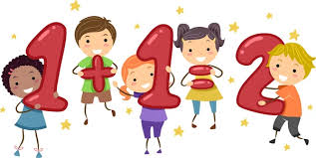
ΠΡΟΣΘΕΣΗ Α΄ΔΗΜΟΤΙΚΟΥ
ΜΑΘΑΙΝΩ ΝΑ ΠΡΟΣΘΕΤΩ ΑΡΙΘΜΟΥΣ ΕΩΣ ΤΟ 10

Slide 2
ΤΙ ΣΗΜΑΙΝΕΙ ΠΡΟΣΘΕΣΗ❓
Προσθέτω σημαίνει βάζω πράγματα μαζί για να δω στο τέλος πόσα έχω συνολικά στο τέλος.
Παράδειγμα
Έχω στο καλάθι μου ένα μήλο και μου δίνει η μαμά μου άλλο ένα μήλο. Άρα συνολικά θα έχω στο καλάθι μου δύο μήλα.
🍎 + 🍎 = 🍎🍎

Slide 3
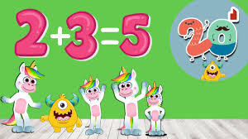
Ποιο είναι το σύμβολο της πρόσθεσης? 💭
Το σύμβολο που χρησιμοποιούμαι για να δείξουμε ότι προσθέτουμε είναι το +.
Το + σημαίνει και.
Παράδειγμα: 2 + 3 = 5 αυτό διαβάζεται ως δύο και τρία ίσον΄πέντε.

Slide 4
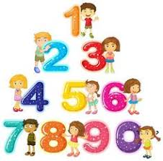
Πως προσθέτω όμως? 🤔
1^{ο} Βήμα
👉 Πρώτα μετράω τον πρώτο αριθμό.
2^{ο} Βήμα 👉 Μετά προσθέτω τον δεύτερο.
3^{ο} Βήμα 👉 Βρίσκω το αποτέλεσμα.

Slide 5
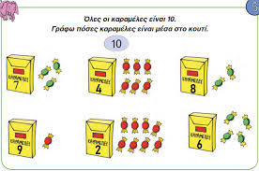
Μερικά παραδείγματα💡
Έχω 5 καραμέλες και αγοράζω άλλες 2 καραμέλες. Πόσες καραμέλες θα έχω συνολικά;
Απάντηση: 3 + 2 = 5 ( τρία και δύο ίσον πέντε)

Slide 6
ΝΑ ΘΥΜΑΜΑΙ🔍
✔ Η πρόσθεση σημαίνει βάζω μαζί.
✔ Χρησιμοποιώ το σύμβολο + (και)
✔ Μετράω για να βρω πόσα είναι όλα μαζί συνολικά.

Slide 7

ΤΕΛΟΣ 1^{Ης} ΕΝΟΤΗΤΑΣ 🎉
Για οποιαδήποτε απορία μην διστάσετε να επικοινωνήσετε μαζί μου είτε μέσω του e-class είτε στο μάθημα στην τάξη.
Σας ευχαριστώ!

